Slide 1
МАОУ «Урмарская средняя общеобразовательная школа им Г.Е. Егорова»
Тема: «Влияние регуляторов роста на всхожесть семян»
Выполнили: ученики 4 класса
Хованский Иван Анатольевич,
Федорова Милана Владиславовна
Руководитель:
Игнатьева Ирина Леонидовна
Урмары 2023

Slide 2
Большинство людей нашей страны имеют подсобные садово-огородные участки. Каждую весну они проводят посадку растений, выращивают рассаду, проращивают семена (посадочный материал). Для растениеводов, будет ценно и полезно узнать, какие растворы веществ могут ускорить прорастание семян. Поэтому мы считаем, что наша работа актуальна.
Гипотеза: мы предполагаем, что «Эпин-экстра» лучше влияет на всхожесть семян, чем «Циркон».

Slide 3
Цель: изучить и сравнить влияние регуляторов роста, предлагаемых в магазинах, на всхожесть семян.
Задачи:
1. Изучить интернет ресурсы и литературу по данной теме.
2. Выработать методику исследования.
3. Проанализировать полученные результаты и определить практическое значение регуляторов роста.
Методы исследования:
1. Поисковый
2. Анализ информации
3. Экспериментальный
Объект исследования: горох сахарный «Детская радость», фасоль «Масляный король»
Предмет исследования: влияние регуляторов роста «Эпин – экстра», «Циркон»

Slide 4
Фасоль
Варианты опыта | Количество проросших семян на 3 день | Длина корешка на 3 день | Длина корня на 6 день | Длина корня на 10 день | Длина побега на 6 день | Длина побега на 10 день
Эксперимент 1
№ 1.Семена, замоченные в воде. | 5 штук из 8 семян | 0,8 см | 3см | появились боковые корни | 5см | 7см
№ 2. Семена, замоченные в «Цирконе» | 6 штук из 8 семян | 1 см | 2см | погибли | 4 см | погибли
№ 3. Семена, замоченные в «Эпин-экстра» | 7 штук из 8 семян | 1,2 см | 3см | появились боковые корни | 5 см | 10см
Эксперимент 2
№ 1.Семена, замоченные в воде. | 5 штук из 8 семян | 0,6 см | 2,8см | появились боковые корни | 5см | 6 см
№ 2. Семена, замоченные в «Цирконе» | 6 штук из 8 семян | 0,9 см | 2,3см | погибли | 4 см | погибли 5 семян, остальные слабые корни почернели
№ 3. Семена, замоченные в «Эпин-экстра» | 7 штук из 8 семян | 1,1 см | 2,9 см | появились боковые корни | 5 см | 9 см

Slide 5
Горох
Варианты опыта | Количество проросших семян на 3 день | Длина корешка и корня на 3 день | Длина корня на 6 день | Длина корня на 10 день | Длина побега на 6 день | Длина побега на 10 день
Эксперимент 1
№ 1.Семена, замоченные в воде. | 8 семян из 21 семени | 0,6 см | 1,5 см | погибли | 2, 5 см | погибли, остались 3 проростка очень слабые
№ 2.Семена, замоченные в «Цирконе» | 12 семян из 21 семени | 0,7 см | 1,5 см | появились боковые корни | 3 см | 18 проросли
№ 3. Семена, замоченные в «Эпин-экстра» | 18 семян из 21 семени | 0,6 см | 2,5см | появились боковые корни | 3,5 см | все проросли
Эксперимент 2
№ 1.Семена, замоченные в воде. | 10 семян из 21 семени | 0,6 см | 1,4 см | погибли | 2, 6 см | погибли, 2 побега очень слабые
№ 2.Семена, замоченные в «Цирконе» | 15 семян из 21 семени | 0,7 см | 1,7 см | появились боковые корни | 2,9 см | 17 проросли
№3. Семена, замоченные в «Эпин-экстра» | 17 семени из 21 семени | 0,6 см | 2,3см | появились боковые корни | 3,3 см | 20 проросли

Slide 6
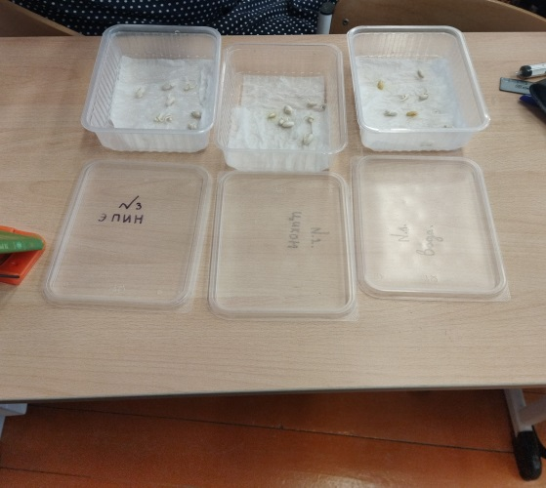
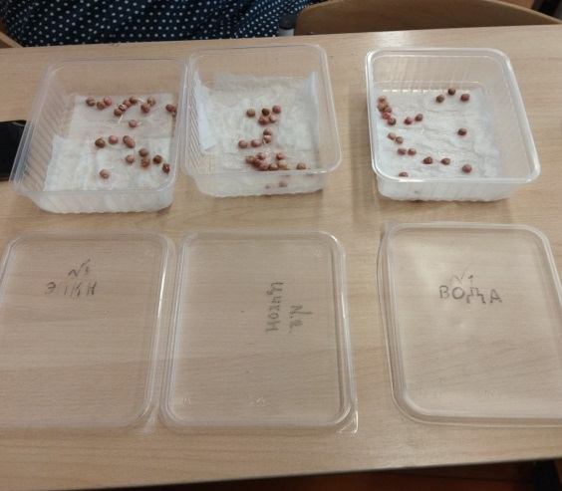

Slide 7
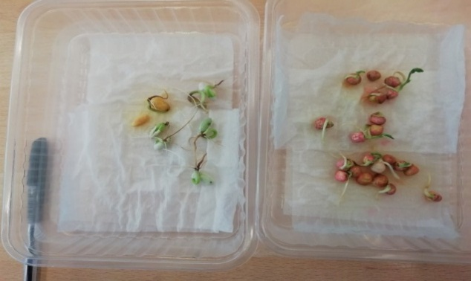
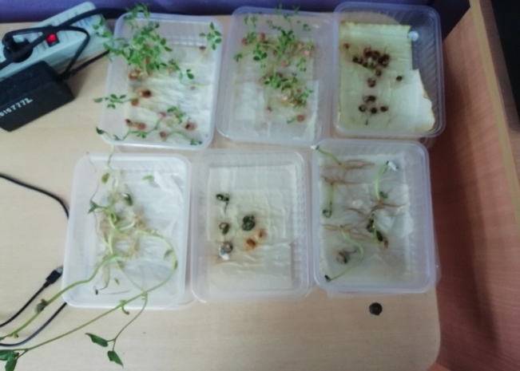
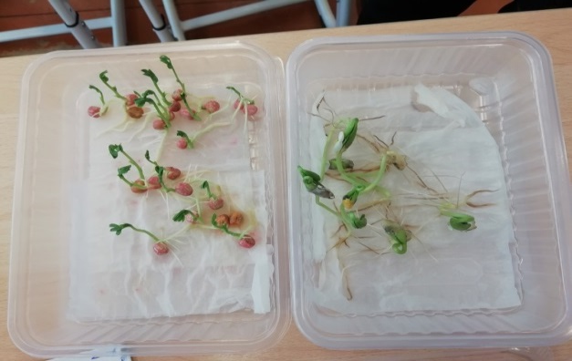
Контрольный вариант
На 10 день
Повтор

Slide 8
В ходе исследований были сделаны следующие выводы:
1. Изучив интернет-ресурсы и литературу, выяснили, фасоль и горох относятся к семейству бобовые. Семена различных видов растений достаточно чувствительны к качеству воды или наличию различных веществ во время прорастания. Такими особенностями обладают семена гороха и фасоли.
2. Выбрали метод, включающий наблюдение, описание, измерение, эксперимент. Эксперимент поставили в двух вариантах с повторностью, семенами гороха и фасоли.
3. Сравнив результаты повторных опытов, выяснили что «Эпин - экстра» влияет лучше на всхожесть семян, чем замоченные в воде и «Цирконом». Всхожесть 100 процентная с помощью раствора «Эпин-Экстра». Также в ходе данного эксперимента, была измерена длина корешка и побега проростка гороха и фасоли в каждом варианте.
Длиннее корешки и побеги оказались у проростков семян гороха и фасоли, замоченные в Эпин- экстра.

Slide 9
Заключение
Мы предполагали, что «Эпин-экстра» лучше влияет на всхожесть семян, чем «Циркон». Наша гипотеза подтвердилась. Мы считаем, что наша работа привлечет овощеводов – любителей и любопытных ребят, кто хочет связать свою деятельность с сельским хозяйством.
Рекомендации
(для «Юных огородников», кружковцев):
1. Замачивать семена лучше в теплом растворе «Эпин-экстра», так семена быстрее прорастут (но нельзя полностью семена заливать водой, иначе они задохнутся).
2. Создание благоприятных условий по проращиванию семян позволит вырастить любое растение.

Slide 10
Спасибо за внимание!

